Slide 1


Inteligencia Artificial
Clase 19: muestreo en redes Bayesianas

Slide 2

Para el día de hoy
Inferencia en redes Bayesiana

Slide 3
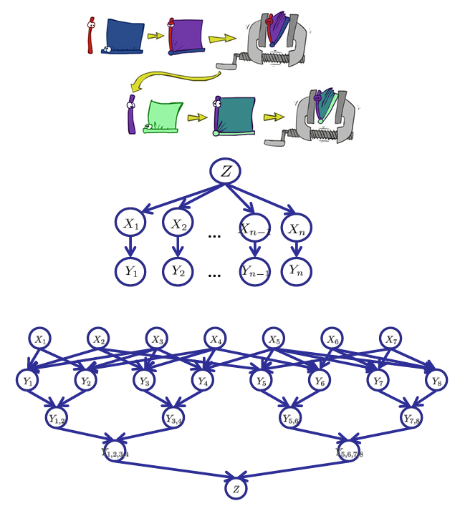

Eliminación de variables
Intercalar uniones y marginalización
Se tienen $d^{k}$ entradas sobre un factor de $k$ variables con dominios $d$
Ordenar la eliminación de variables ocultas puede afectar el tamaño de los factores
En el peor de los escenarios el tiempo de ejecución es exponencial

Slide 4
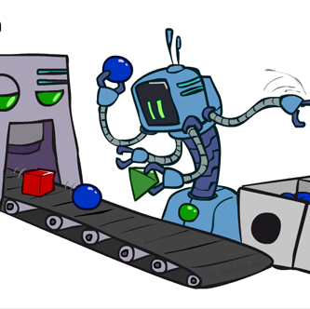

Muestreo
El muestro es similar a simulaciones repetidas
Predecir el clima, partidos de basquetbol
La idea
Obtener $N$ muestras de una distribución $S$
Calcular la probabilidad posterior
Mostrar convergencia a la verdadera probabilidad $P$
¿Para qué?
Aprendizaje: obtener muestras de distribuciones desconocidas
Inferencia: obtener muestras es más rápido que calcular la respuesta correcta

Slide 5
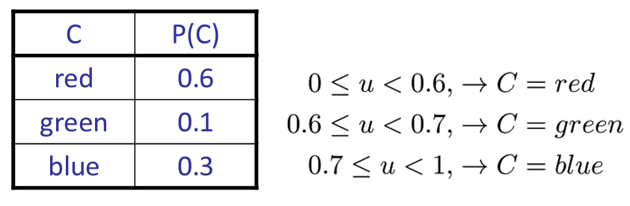

Muestreo
Muestrear de una distribución
Obtener una muestra $u$ de una distribución uniforme
Convertir la muestra $u$ en la salida de la distribución asociada con el subintervalo $[0,1)$ con el mismo tamaño del subintervalo

Slide 6
Muestreo de redes Bayesianas
Muestreo previo
Muestreo por rechazo
Verosimilitud con pesos
Muestreo de Gibbs

Slide 7
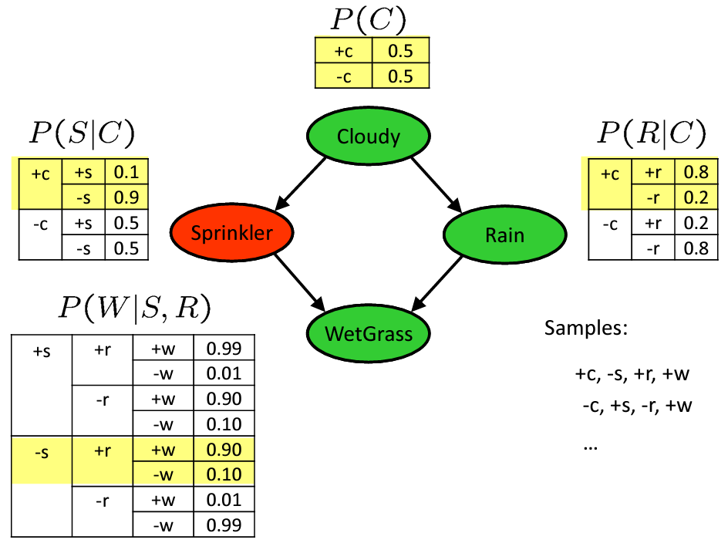
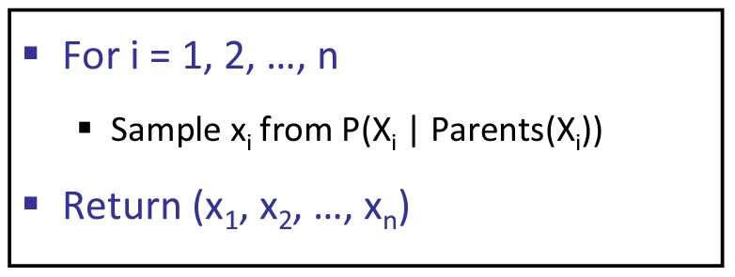
Muestreo previo

Slide 8
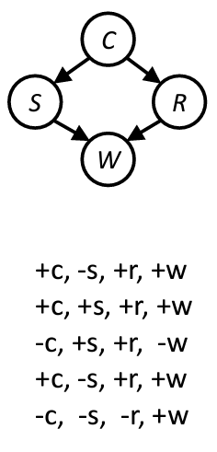
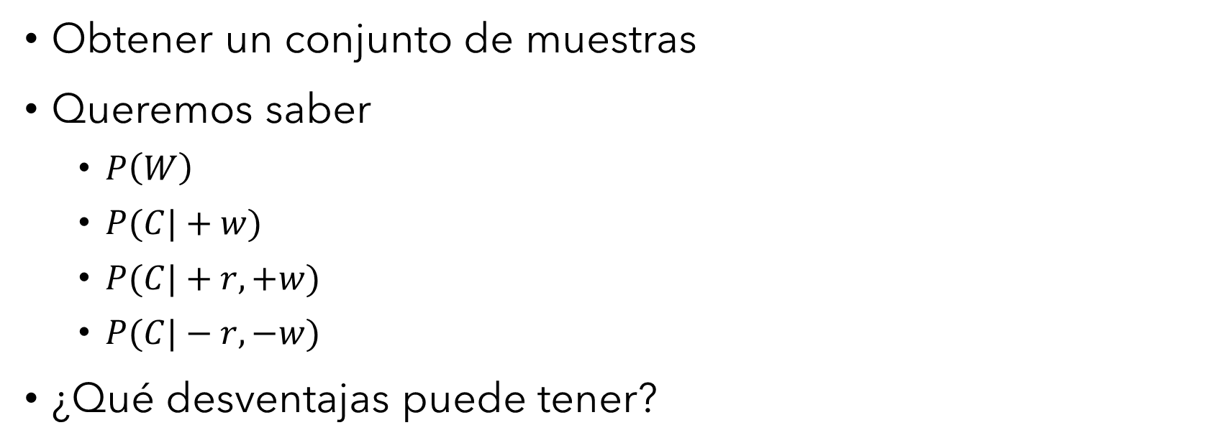
Ejemplo
Obtener un conjunto de muestras
Queremos saber
$P\left(W\right)$
$P(C|+w)$
$P(C|+r,+w)$
$P(C|−r,−w)$
¿Qué desventajas puede tener?

Slide 9
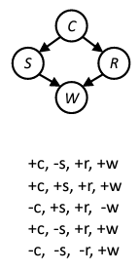

Muestreo por rechazo
Queremos muestrear $P(C)$
No es necesario mantener todas las muestras
Solo llevar las cuentas de C
Si queremos $P\left(C | +s\right)$
Ignorar aquellas salidas que no tienen +s
Esto se llama muestreo por rechazo
Es consistente con las probabilidades condicionales en el limite

Slide 10
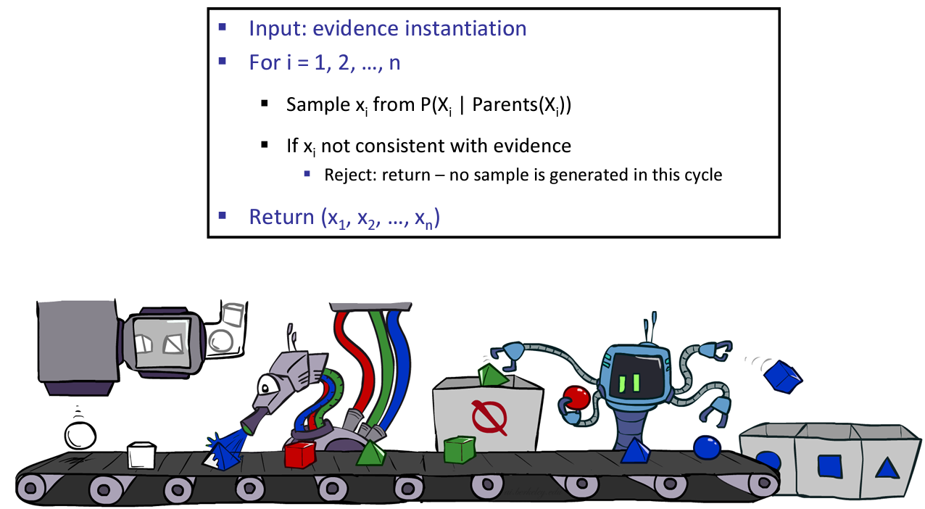
Algoritmo muestreo por rechazo

Slide 11
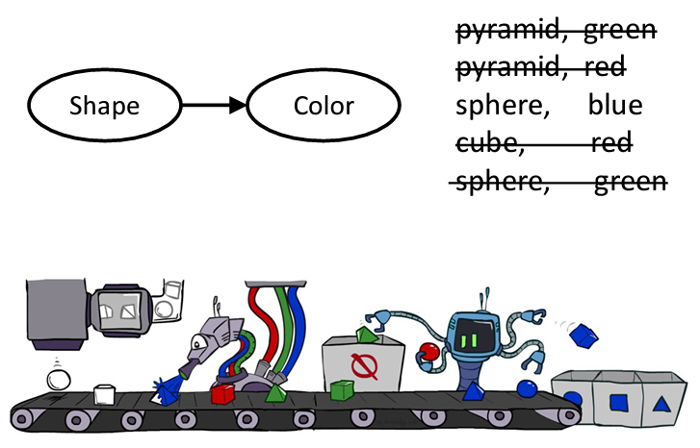
Problemas con muestreo por rechazo
El problema con muestreo por rechazo
Si la evidencia es poco probable, se tienen muchos rechazos
La evidencia no es utilizada al muestrear

Slide 12
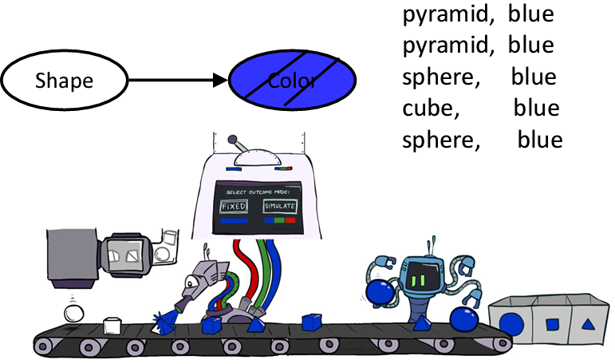
Verosimilitud con pesos
Idea: fijar las variables de evidencia y muestrear el resto
Problema: la distribución de muestreo no es consistente
Solución: utilizar pesos por la probabilidad de la evidencia dados sus padres

Slide 13
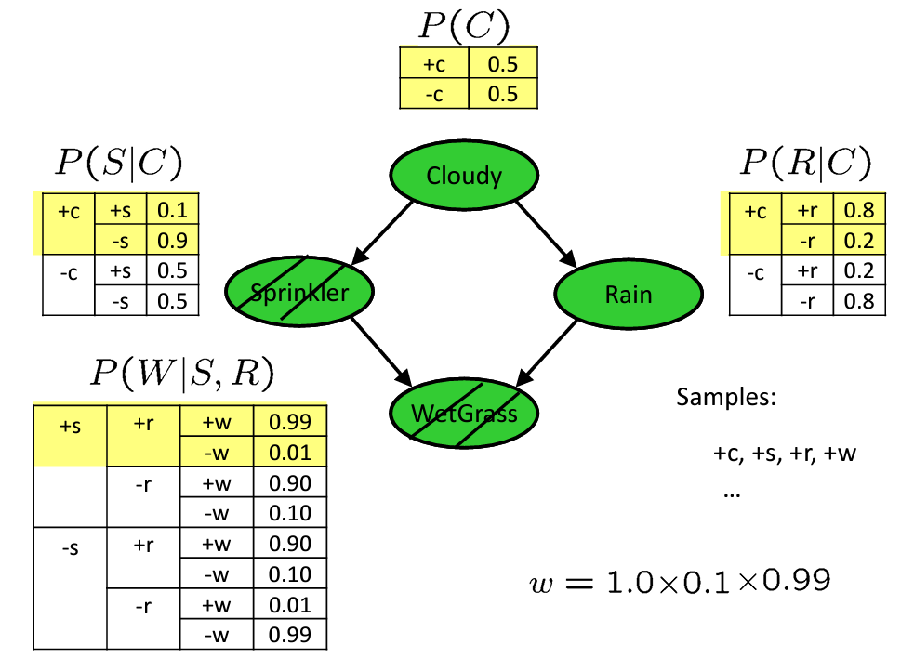
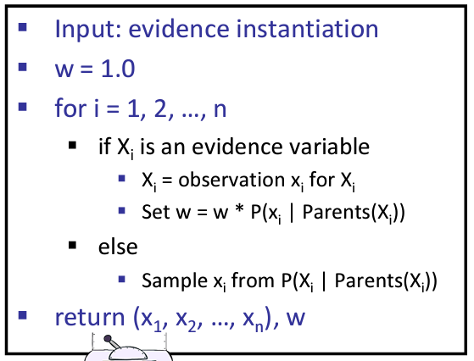
El algoritmo de verosimilitud con pesos

Slide 14
Análisis del método
Ventajas
Tomamos en cuenta la evidencia al generar muestras
Más muestras reflejaran el estado del mundo sugerido por la evidencia
Desventajas
La evidencia influye en la variables subsecuentes pero no al revés
Necesitamos considerar la evidencia cuando muestreamos cada variable

Slide 15
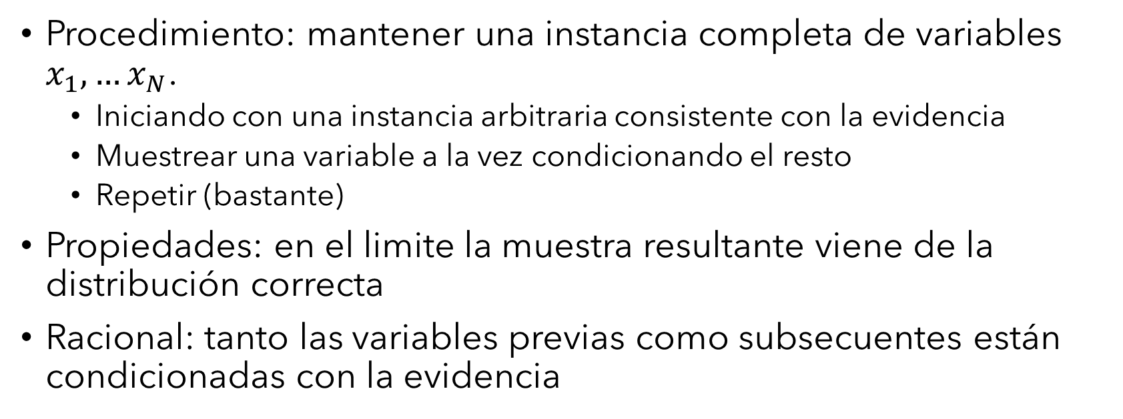
Muestreo de Gibbs
Procedimiento: mantener una instancia completa de variables $x_{1},…x_{N}$.
Iniciando con una instancia arbitraria consistente con la evidencia
Muestrear una variable a la vez condicionando el resto
Repetir (bastante)
Propiedades: en el limite la muestra resultante viene de la distribución correcta
Racional: tanto las variables previas como subsecuentes están condicionadas con la evidencia

Slide 16
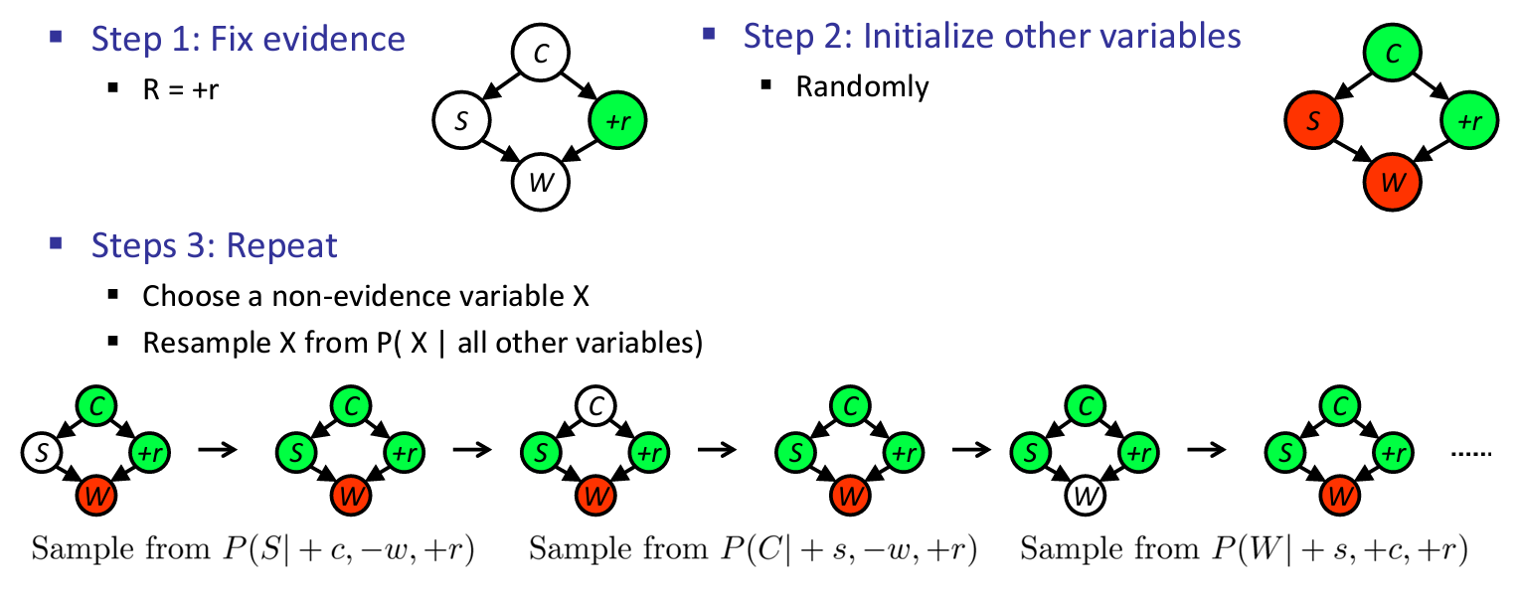
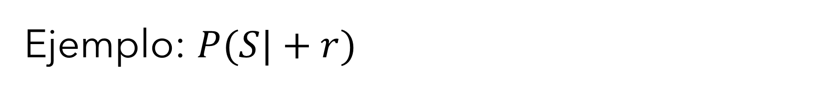
Ejemplo: $P(S|+r)$

Slide 17
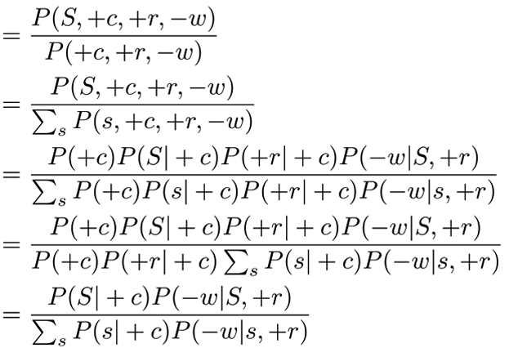

Muestreo eficiente para una variable
Muestrear de $P(S|+c,+r,−w)$

Slide 18
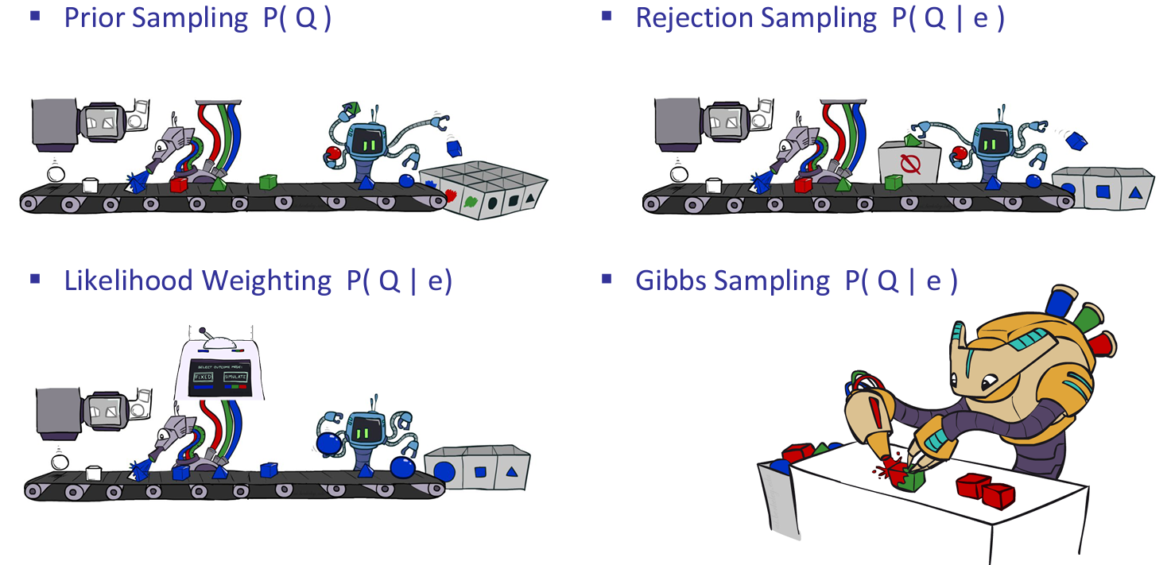
Resumen de técnicas de muestreo

Slide 19
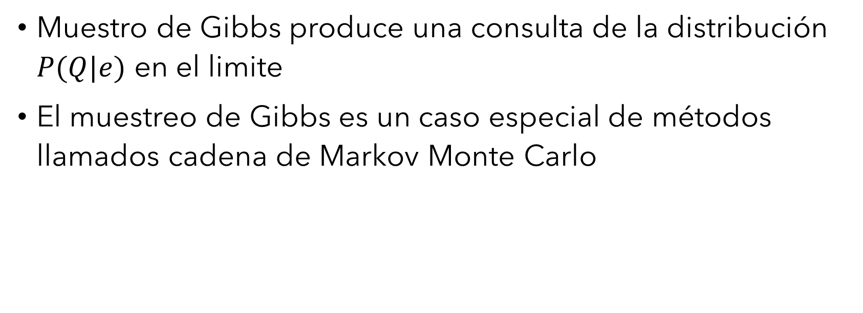
Para saber más…
Muestro de Gibbs produce una consulta de la distribución $P(Q|e)$ en el limite
El muestreo de Gibbs es un caso especial de métodos llamados cadena de Markov Monte Carlo

Slide 20

Para la otra vez…
Aplicaciones de redes Bayesianas

